Slide 1
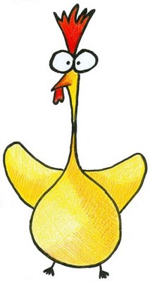
Жёлтый

Slide 2
О цвете, масти, краске: цвете солнца или золота, различной яркости и оттенков.
Жёлтая пшеница – пестрая, бурая, зерном крупнее и толстокожее белой, и лучше выносит суровую погоду нашу.
Жёлтый воск – суровый, небеленый.
Жёлтый дом – дом умалишенных от желтой окраски Обуховской больницы в Петербурге.
Желтей желта золота.
Желтобрюх, желтопуз, желтопузик – безногая ящерица.

Slide 3


Slide 4
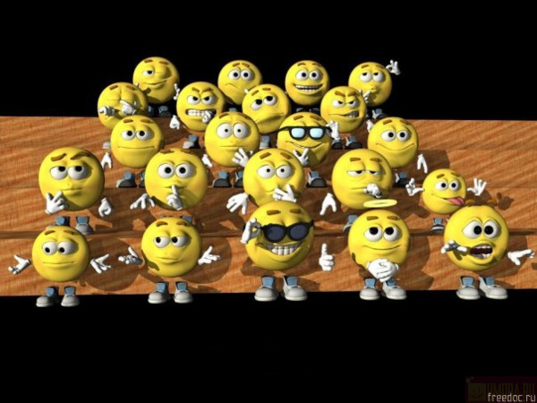
Жёлтый, жёлтенький, желтуха, желтеть, желтизна, пожелтеть, желток.

Slide 5
Звуко - буквенный анализ
Жёлтый – 2 сл., 6 букв, 6 звуков.
ж – [ж] – согл., тв., зв., парн.
ё - [о] – гл., уд.
л - [л] – согл., тв., зв., непарн.
т - [т] - согл., тв., гл., парн.
ы - [ы] - гл., безуд.
й - [й´] - согл., мягк., зв., непарн.

Slide 6


Slide 7
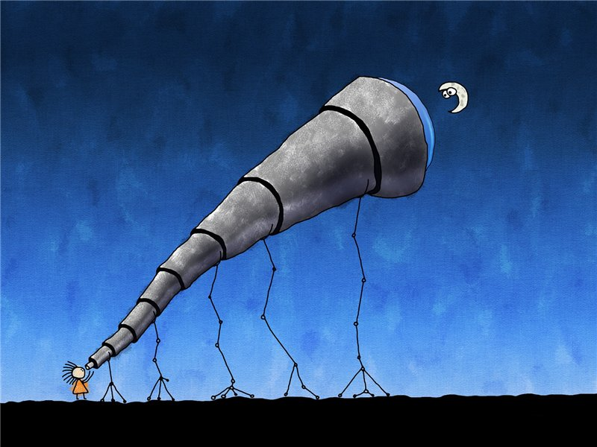
На небе виднеется жёлтый месяц.
месяц (какой?) жёлтый
виднеется (где?) на небе

Slide 8
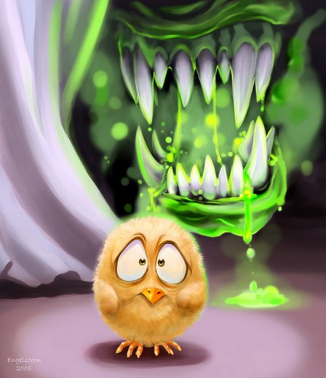

Slide 9
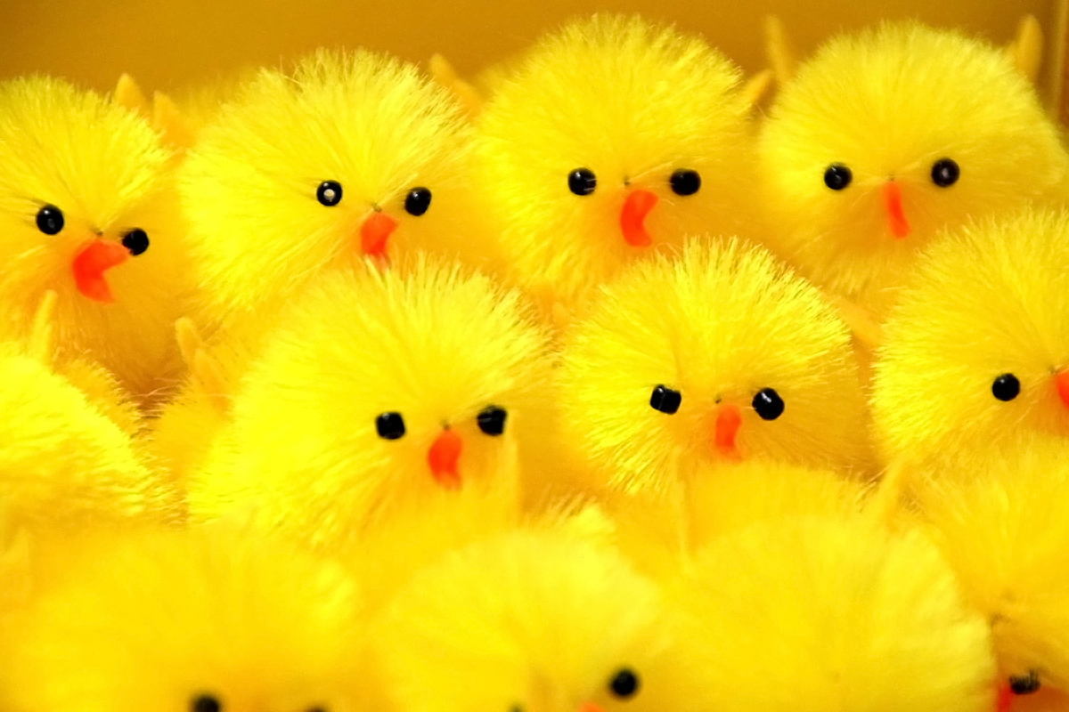
Жёлтый (месяц)- им.прил., н. ф.(какой?) жёлтый, ед. ч., м.р., Им.п. , определение.

